Slide 1
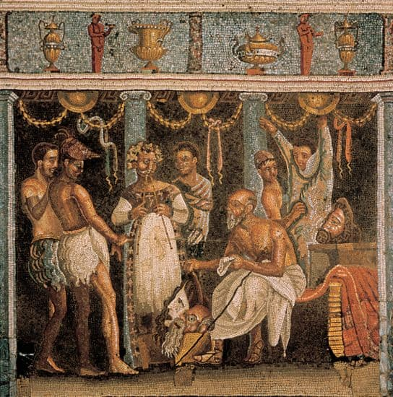
mosaïque
romaine

Slide 2
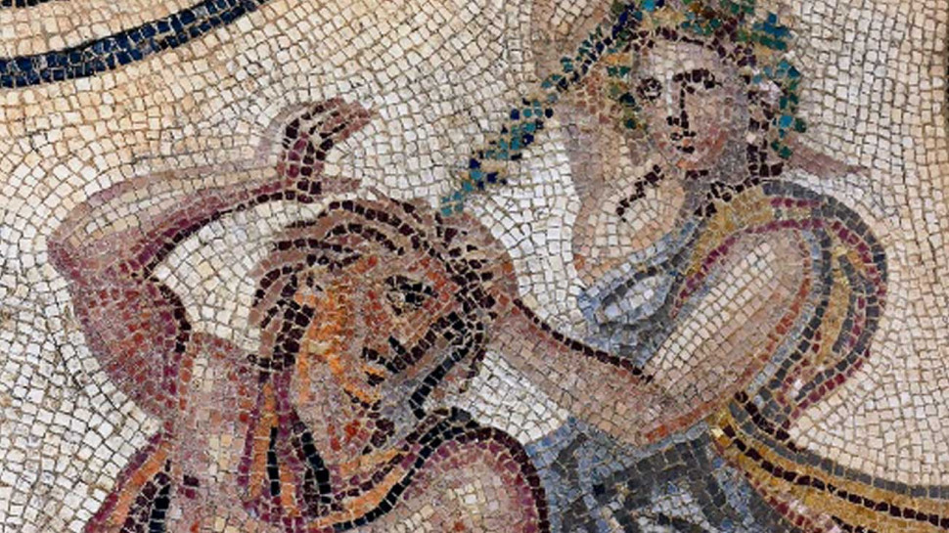
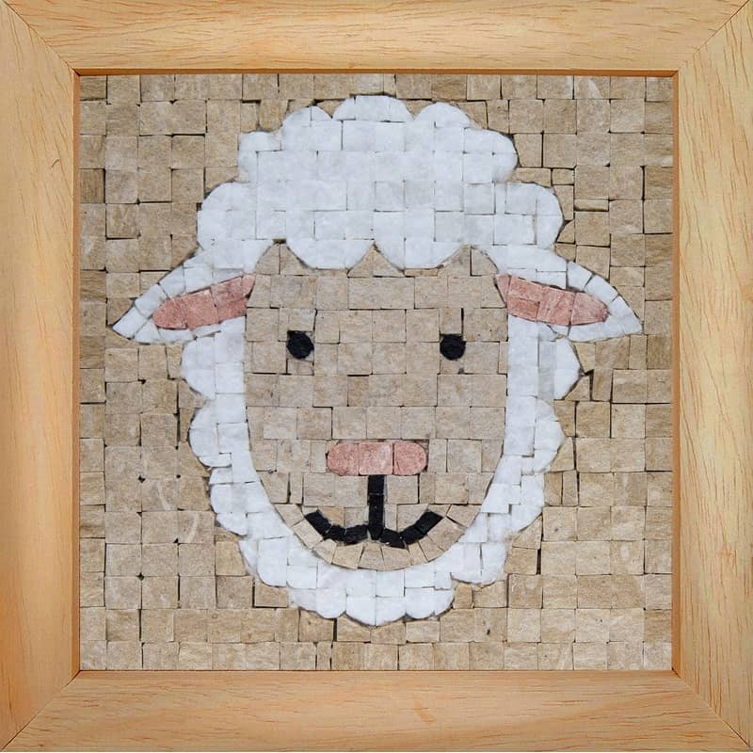
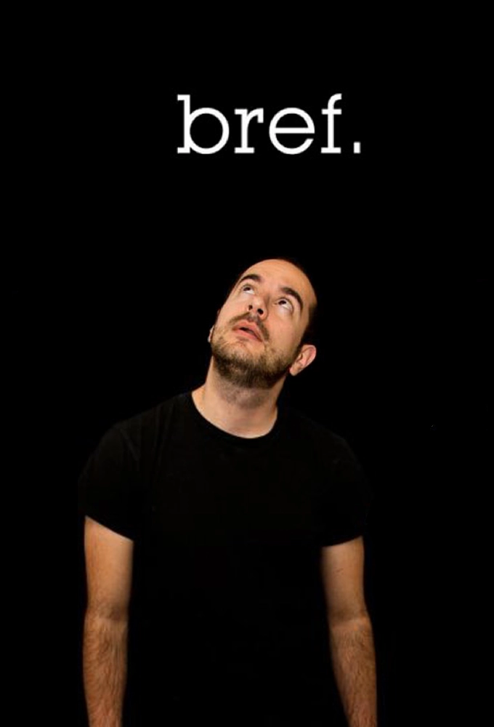
Sommaire
La mosaïque dans son global
Comment est-elle faite
De nos propres yeux
L’artiste
Comment œuvre-t-elle
En bref
métier
reprise
Son utilité

Slide 3
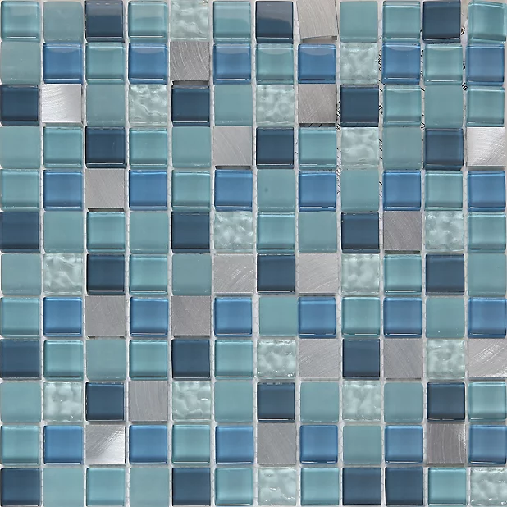
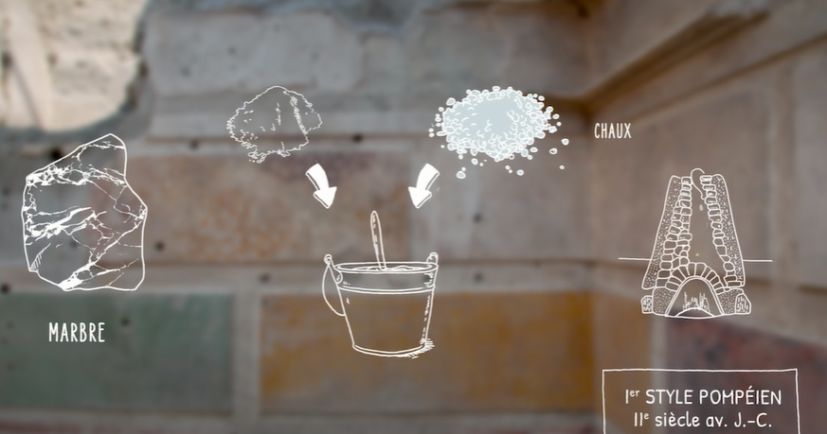
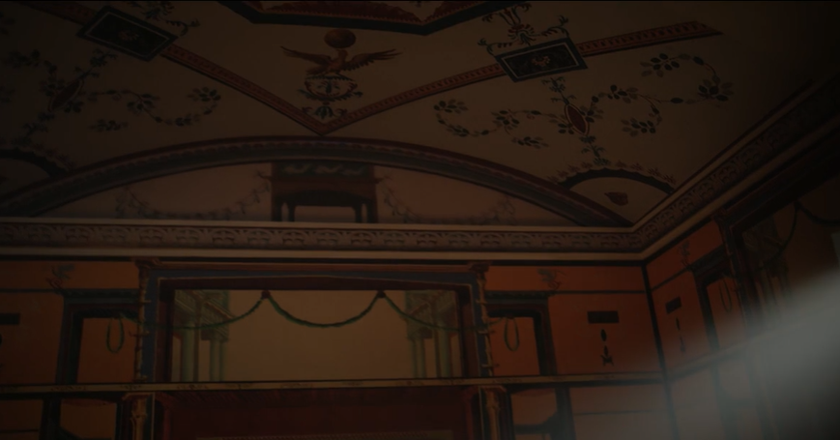
La mosaïque dans son global
Verre ( double , pâte de verre) , briques , mirroir
Marbres
Embellir les murs
Simuler les revêtements

Slide 4
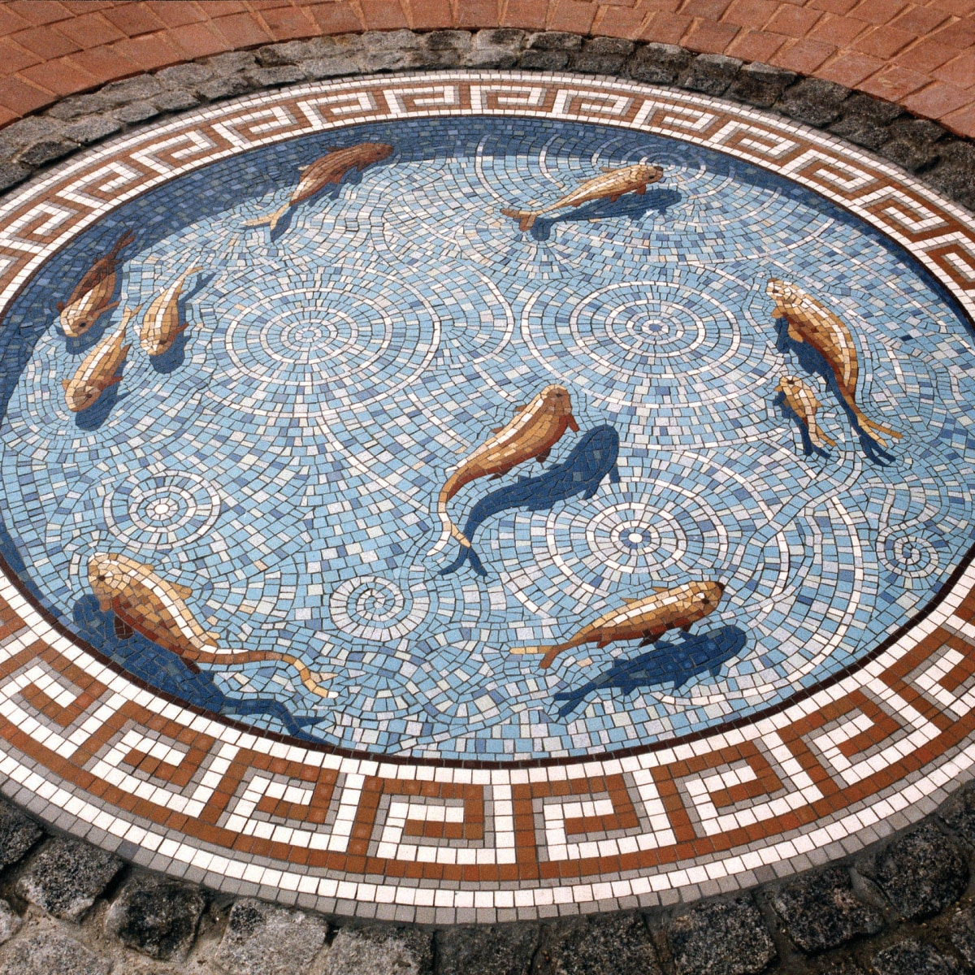
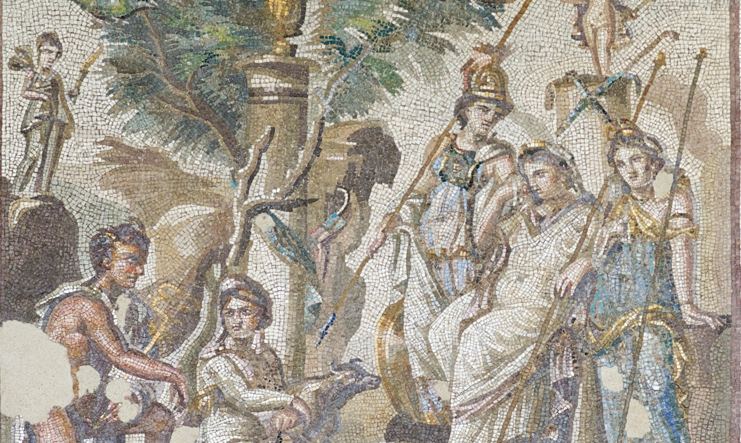
On retrouve 4 styles différents
1er style pompéien (2s avant JC)
Donner l’illusion de mur plus riche avec l’ajout d’éléments architecturaux en relief / fausse plaque de marbre
Tech : stuc
2ème style pompéien (1s avant JC )
Révolution picturale : le trompe l’œil
3ème style pompéien (10ans avant JC )
Scènes idylliques

Slide 5
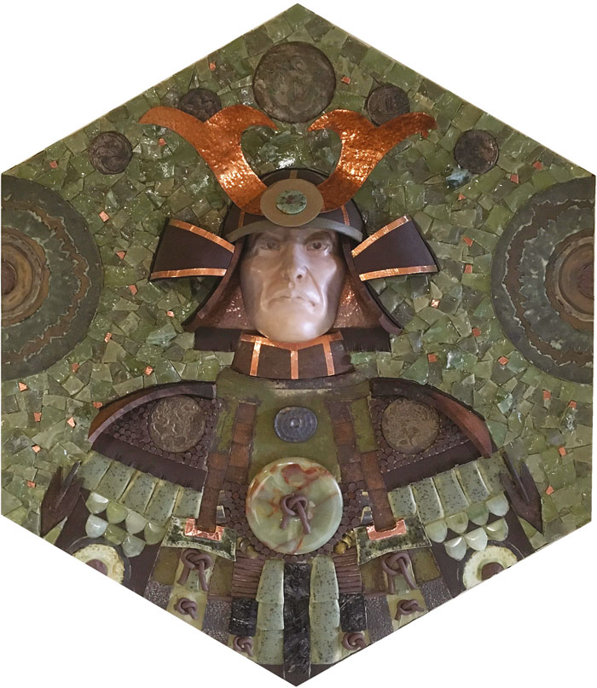
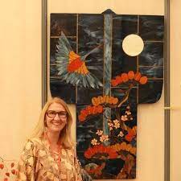
De nos propres yeux
Maître artisan mosaïste. Mosaïste toulousaine née en 1962 , Devenue Maître Artisan en Métiers d’Art, elle est référencée INMA et présente sur la Route des Métiers d’art Occitanie. Artisan du Patrimoine, elle restaure les pavements de nombreuses demeures dans toute la France. Actuellement son travail de création l’amène à travailler sur des bijoux muraux inspiré de la Chine ancienne en forme en disque Bi. Pour la fabrication de ces ouvrages, symbolisant l’Univers céleste, elle intègre aussi des matériaux qu’elle façonne en terre cuite et également des matériaux de récupération.

Slide 6
Pour faire court
La mosaïque existe depuis l’antiquité
Elle était et est utile dans la vie de tout les jours d’un point de vue purement décoratif.
Il peut être employé différents matériaux
La sortie a permis de voir en action et en détails le métier de mosaïste
Sylvie Potier transmet ses goûts via ses œuvres

